Slide 1
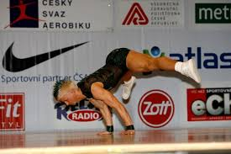
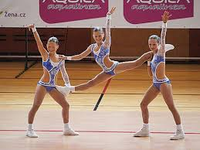
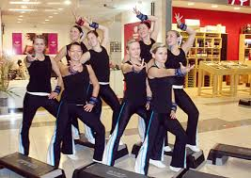
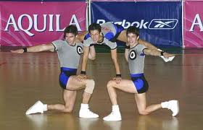
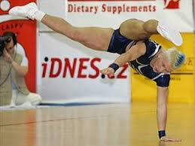
Gymnastický/sportovní aerobik

Slide 2
Obecná Charakteristika
neolympijské sportovní odvětví
individuální sportovní odvětví
technicko-koordinační sportovní odvětví
ukázka

Slide 3
Historie aerobního cvičení
Kenneth Cooper - jako první definoval aerobní cvičení
„…. základní cvičení, na nichž by měl být založen každý tréninkový program. Tato cvičení vyžadují kyslík, nevzniká tak nežádoucí kyslíkový dluh, takže mohou být prováděna po dlouhou dobu.“

Slide 4
Historie aerobního cvičení
Jackie Sorens
Na základě teoretických poznatků K. Coopera, vytvořila kondiční cvičení s hudbou pro ženy z Air Force
počátkem 90. let minulého století se z USA a
Austrálie dostal přes Evropu až do České republiky
propagátorka aerobiku herečka Jane Fondová, u nás Olga Šípková

Slide 5
Historie soutěžního aerobiku
z tanečního komerčního aerobiku
1983 – první dvě organizace pro soutěžní (závodní) aerobik – USA, Japonsko
1990 – organizace FISAF (ČR v roce 1993)
1995 – organizace FIG zařadila soutěžní aerobik do své struktury

Slide 6
Cíl výkonu
prezentace soutěžní sestavy za doprovodu hudby o délce mezi 1 min 30 sec a 2 min
zařazení povinných prvků propojených krokovými a skokovými vazbami doprovázenými pohyby pažemi
využití celé závodní plochy (7x7m)

Slide 7
Gymnastický/sportovní aerobik
střídání prvků ve stoje s prvky na zemi
navázání kontaktu s diváky a rozhodčími prostřednictvím gest a výrazu obličeje
maximální nároky na techniku provedení vazeb, prvků obtížnosti a fyzickou zdatnost závodníků.

Slide 8
Organizace
FIG
Federation International de Gymnastique
ČR – mezinárodní gymnastický federace
FISAF
Federation International des Sports Serobic et Fitness
ČR – Český svaz aerobiku, fitness a tance
Gymnastický aerobik
Sportovní aerobik

Slide 9
Soutěžní kategorie
FIg
Muži
Ženy
Koedukované páry
Tria
Týmy (6 cvičenců)
Aerobic Dance (8 členů)
Aerobic Step (8 členů)

Slide 10
Soutěžní Kategorie
FISAF
Muži
Ženy
Páry (koedukované)
Týmy
Fitness týmy
6-8 členů
Aerobik
Step ukázka
http://www.youtube.com/watch?v=4OWd2q9nKjw
Hip hop

Slide 11
Povinné, povinně volitelné cviky
prvky síly horních končetin (kliky ve vzporu, trojoporové kliky, dvojoporové kliky)
prvky explozivní síly dolních končetin (skoky)
prvky flexibility (švihy přednožmo, únožmo dolními končetinami,

Slide 12
hodnocení
technické provedení prvků obtížnosti
ostrost pohybu
využití závodní plochy
navázání kontaktu s diváky (showmanship)
synchronizace (páry, týmy, tria)

Slide 13
ukázky
http://www.youtube.com/watch?v=giT7aJE5edo - muži
http://www.youtube.com/watch?v=n9DCzkqjYZ0 – páry
http://www.youtube.com/watch?v=ASBEGk4z07M – tria
http://www.youtube.com/watch?v=_eY2pnXk8fM – týmy
http://www.youtube.com/watch?v=4OWd2q9nKjw – fisaf stepy

Slide 14
Využití v pedagogické praxi
Zařazení základních kroků aerobiku do rozcvičení
Zařazení aerobních choreografií do hlavní části hodiny
Aerobik Master Class – soutěžní forma komerčního aerobiku, kdy lektor učí choreografii a cvičenci se snaží co nejrychleji a technicky správně zachytit jednotlivé kroky a jejich kombinace.

